Slide 1
Bienvenidos
AfterClass 05
en unos minutos arrancamos…
Notes:
Obligatoria para la primera clase (después no va).

Slide 2
Esta clase va a ser
grabada
Notes:
Colocar todas las clases.

Slide 3
AfterClass 05
Patrón de diseño
MVC – server capas
Notes:
Usar para los módulos más importantes de la clase, donde se introducen conceptos que se ven en varios slides. No hay que usarla para todos los módulos.

Slide 4
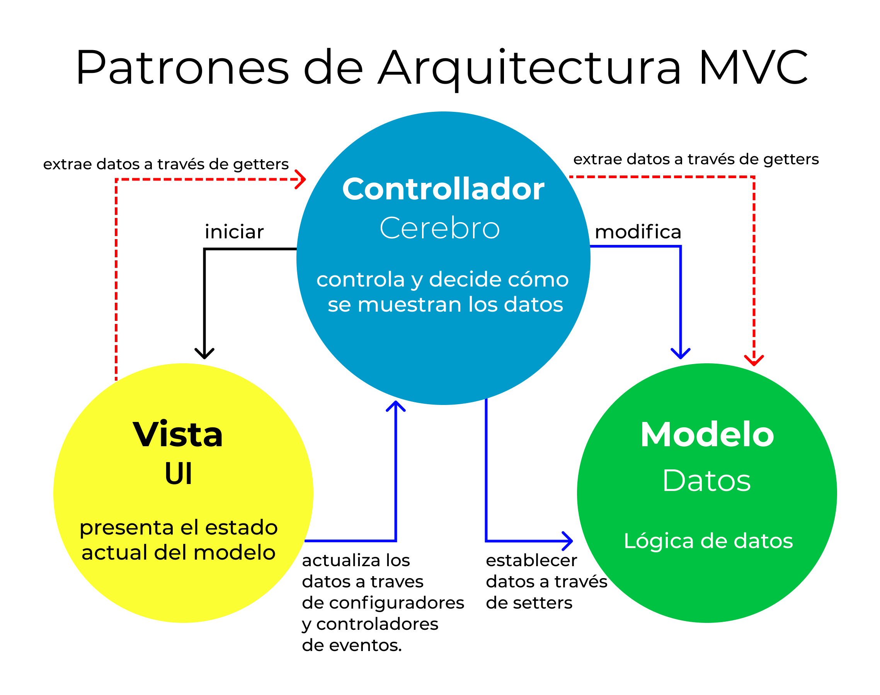
¿Qué vamos a hacer?:
Instalar CORS en nuestro server desarrollado en la clase 12, para permitir el acceso desde un frontEnd externo.
Agrega una ruta /api/carts/:cid/purchase, que permita comprar un carrito. Partir del ejercicio desarrollado en los afterClass anteriores. La compra deberá reflejarse en un ticket, que se guardará en DB, con un modelo acorde (total, nroTicket, detalle, email comprador, fecha).
Notes:
Usar para slides de texto e imagen. Si no alcanza, no sobrecargar, usar otra con el mismo título para indicar que continúa el mismo módulo.

Slide 5

Handlebars
Es un motor de plantillas pensado para agregar un nivel medio de dinamismo en una página web
Dicho motor preprocesa el html que queremos renderizar, reconociendo el patrón {{variable}}, de manera que buscará un objeto que cuente con dicha propiedad para poder sustituir, dando el efecto de dinamismo.
No está pensado para elementos de cambios constantes, esto debido a que los cambios siguen requiriendo una renderización completa del DOM.

Slide 6
¿Preguntas?
Notes:
Obligatoria. Se sugiere ubicar al finalizar la explicación de algún tema, para abrir formalmente el espacio de preguntas y ordenar la interacción.

Slide 7
Muchas gracias.
Notes:
Todas las clases

Slide 8
Notes:
Todas las clases

